Slide 1
GTAA
(Global Tactical Asset Allocation)
: 글로벌 전술적 자산 배분
03 분반 / 산학 캡스톤 디자인 2
F조
김민찬, 박유영, 최영규, 홍성주
발표자 : 김민찬
발표날짜 : 19. 10.01
담당교수님 : 정호엽 교수님

Slide 2
F조 PRESENTATION CONTENTS
CONTENTS
1. F조 소개
2. GTAA 프로젝트
2.1 GTAA소개
2.2 자산이란?
3. GTAA 진행상황
4. GitHub 업데이트
5. 계획 일정
6. Q&A
Notes:
.

Slide 3
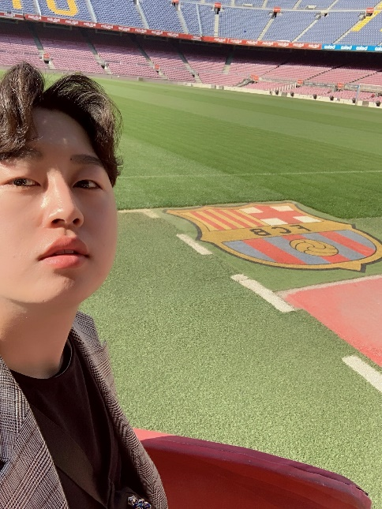



1. F조 소개
조장 김민찬
010.2864.3564
minclasse@gmail.com
Github : minclasse
크롤링 및 PPT 제작
홍성주
010.8857.6301
tjdwn0817@naver.com
Github : season0304
데이터 분석 및 개발
박유영
010.9616.4766
yuyong001@naver.comg
Github :parkyuyong
데이터 활용 및 웹구현
최영규
010.2019.0700
dudrb1418@gmail.com
Github : dudrb1418
데이터 분석 및 개발

Slide 4
2.1 GTAA 프로젝트 소개
WHAT IS GTAA?
1
(Global Tactical Asset Allocation)
: 글로벌 전술적 자산 배분
2
전세계 자산지수(ETF)을 활용하여 과거 데이터를 분석 및 시뮬레이션을 통하여 안정적인
자산증식을 목표로 하는 웹페이지
서비스 구현 목표

Slide 5
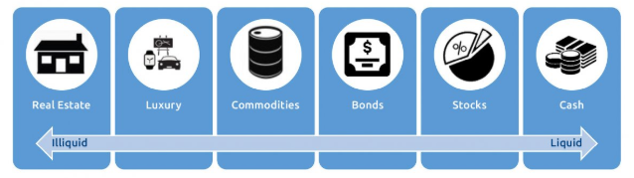
2.2 GTAA 프로젝트 소개
WHAT IS Asset?
Notes:
What is Asset? 자산이란 무엇일까요?
자산이란 개인이나 법인지 소유하고 있는 경제적 가치가 있는 것을 의미합니다.
크게 대표적으로는
Real Estate 부동산, Luxury 부가가치상품 Commodities 원자재 Bonds 채권 Stocks 주식 Cash 현금으로 이루어져 있습니다.

Slide 6
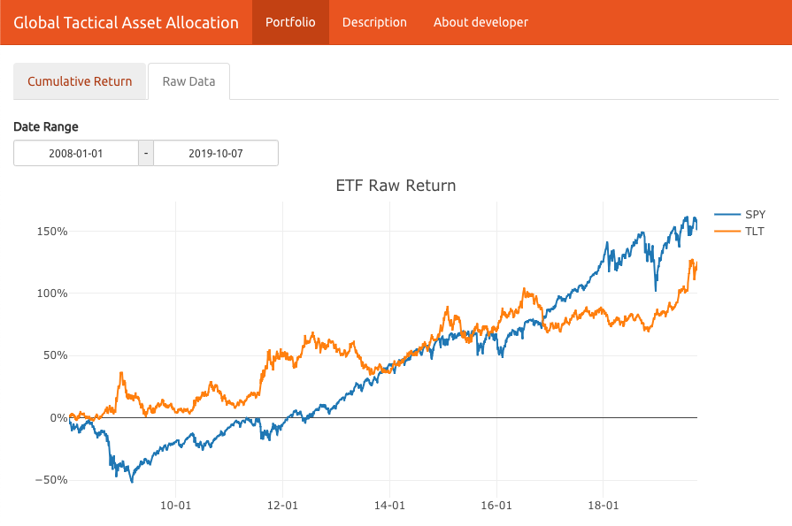
3. GTAA 진행상황
ETF(Exchange Traded Fund)란 무엇인가?
Notes:
오늘 중점적으로 발표할 내용에 앞서 저번 발표에서 소개된 ETF에 대해서 잠시 설명하고 넘어가겠습니다.
우선 GTAA 프로젝트의 화면 구성 중 ETF를 확인가능 한 페이지 입니다.
ETF란 Exchange Traded Fund의 약자로서 “상장 지수 펀드”입니다.
간단히 애기하면 펀드화 시켜서 주식처럼 매입,매수 가능하도록 상품화 함
GTAA 프로젝트에서는 ETF 항목을 연도별로 확인가능 하도록 개발되었습니다.

Slide 7
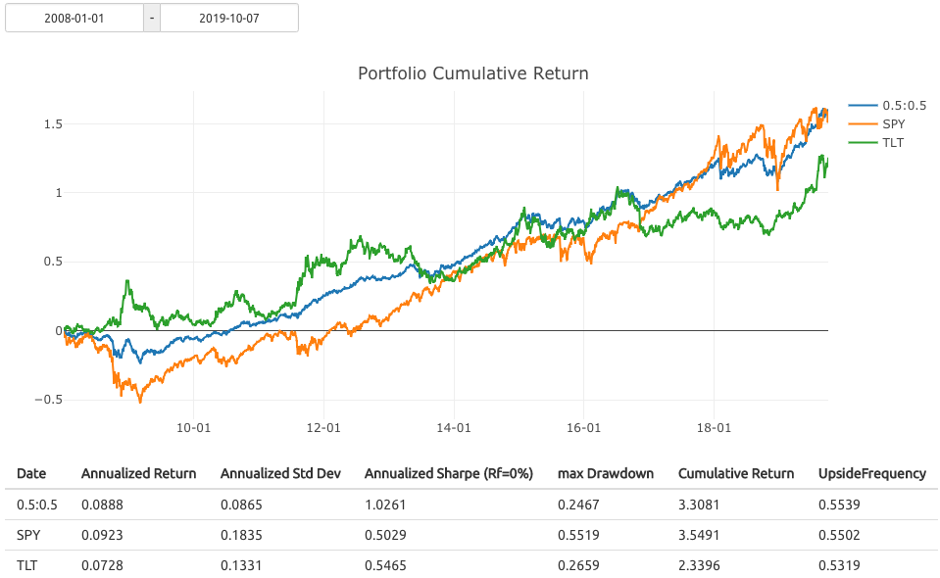
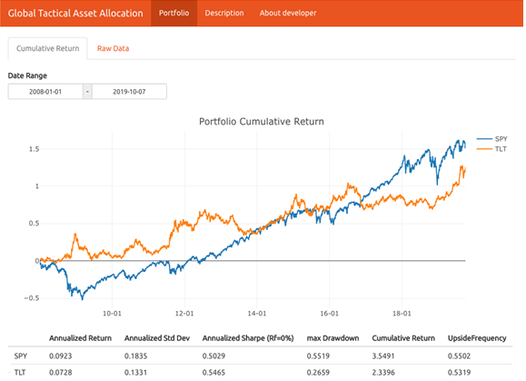
3. GTAA 진행상황
분석 결과가 타당한지 어떻게 검증하나?
Annualized Return(연평균수익률)
Annualized Std Dev(연평균변동성)
Annualized Sharpe(연평균성과지표)
max Drawdown(최대낙폭)
Cumulative Return(총수익률)
UpsideFrequency(승률)
Notes:
Cumulative Retrun(총수익률)을 확인 가능한 페이지 입니다.
저번 발표에서 “분석 결과가 타당한지 검증은 어떻게 하는가?”에 대한 질문이 있었는데
GTAA 프로젝트에서는 경제학 이론에 기반한 모델을 제시해주고 투자전략을 만들 수 있도록 도와주는 서비스를 목표로 하고 있습니다.
따라서 사용자가 GTAA에서 제공되는 서비스를 이용해서 검증하는 시스템 구조로 되어있습니다.
(경제학 이론? 투자전략?에 관한 질문이 있을 경우엔 투자전략(최소분산, 최대분산, 위험균형) 알고리즘이 따로 있고
담당자가 있어서 다음 발표예정)
연평균 수익률, 연평균 변동성, 연평균 성과지표, 최대낙폭, 총수익률, 승률 설명~

Slide 8
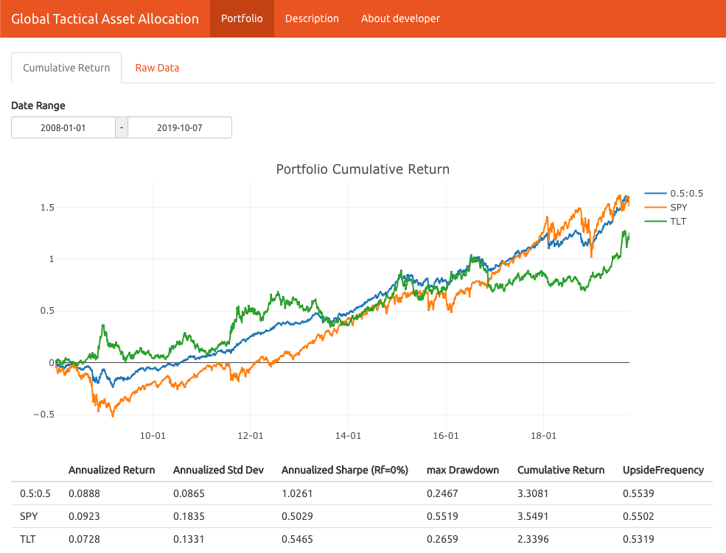
3. GTAA 진행상황
분석 결과가 타당한지 어떻게 검증하나?
Annualized Return(연평균수익률)
Annualized Std Dev(연평균변동성)
Annualized Sharpe(연평균성과지표)
max Drawdown(최대낙폭)
Cumulative Return(총수익률)
UpsideFrequency(승률)
Notes:
앞선 GTAA 소개 페이지에서 GTAA는 “안정적인 자산증식을 목표로 하고 있다”라고 소개 드렸었는데,
화면에 보시는 것과 같이 SPY, TLT 자산에 대해서 5대5 비율로 투자를 하면
SPY,TLT 단일투자보다 더 안정적임을 확인할 수 있습니다.

Slide 9
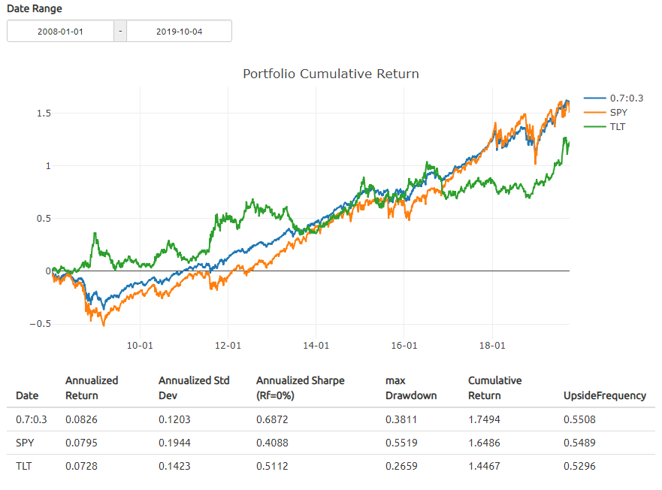
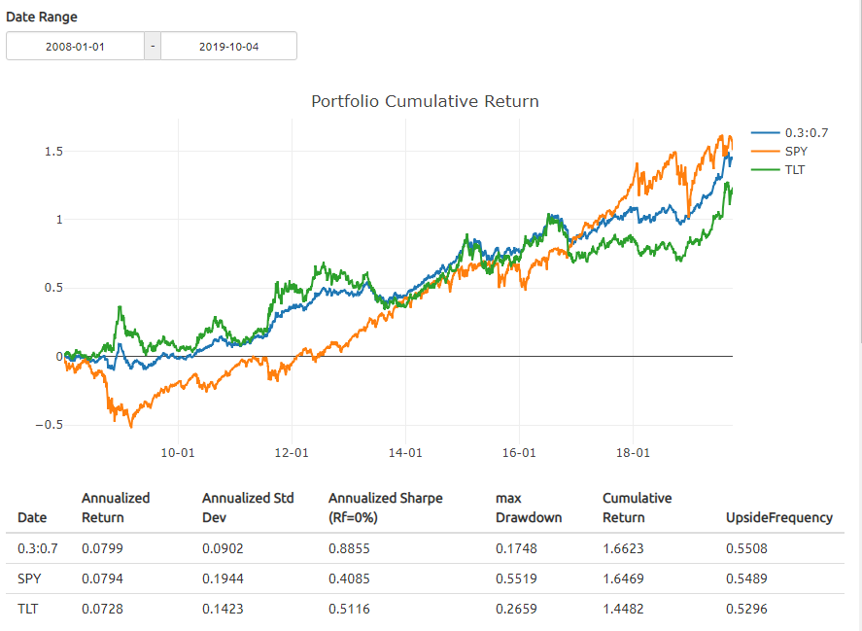

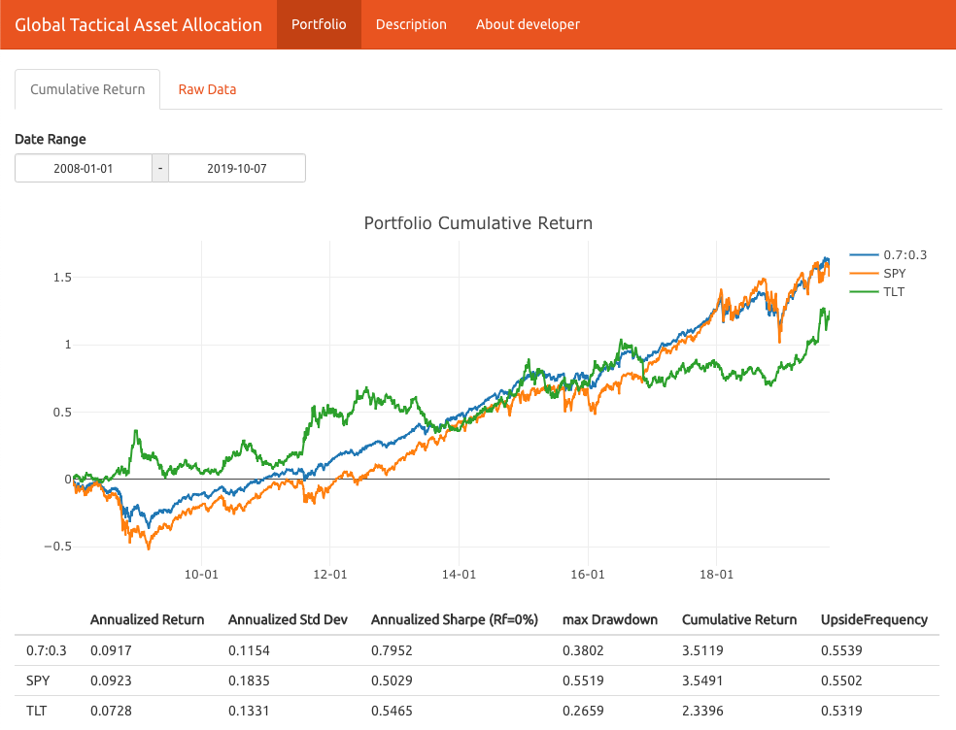
3. GTAA 진행상황
어떤 투자를 할 것인가?
Notes:
예를들어 위험 회피 성향에 따라 공격적인 투자자는 위험과 MDD 높더라도 수익률이 높은 7:3 포트폴리오를 만들어 투자할 것이고,
위험을 싫어하는 방어적인 투자자는 변동성과 MDD가 상대적으로 낮은 3:7 포트폴리오를 만들어 투자할 것이다.

Slide 10
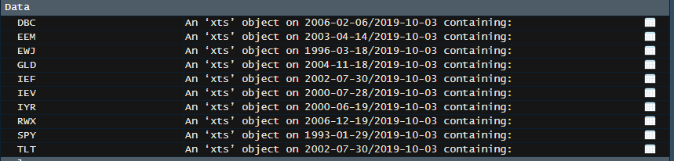
3. GTAA 진행상황
10년 데이터를 가지고 얼마나 예측할 수 있을 거라고 생각하나?
Notes:
다음은 10개의 대표적인 자산군(ETF) 데이터를 가져왔다. 각 자산이 상장되었던 총 시기이며 이런 자산들은 전세계적으로 3만개가 넘는다.
따라서 시계열적으로도 방대하고 횡단면적으로 방대하다. 데이터에 대한 걱정은 안해도 된다.

Slide 11
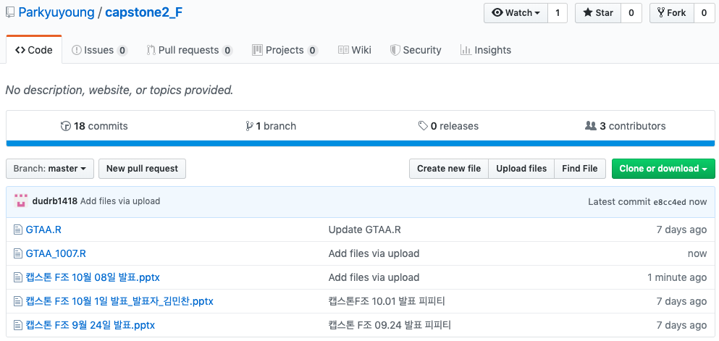
4. GitHub 업데이트
Notes:
깃허브에 ui 와 server 소스코드 추가

Slide 12
5. GTAA 계획 일정
추진 내용 | 수행기간
 | 9 월 |  |  | 10 월 |  |  |  | 11 월 |  |  |  | 12 월
 | 2 | 3 | 4 | 1 | 2 | 3 | 4 | 1 | 2 | 3 | 4 | 1 | 2
경제&투자 스터디(꾸준히)
프로젝트 회의 및 계획
R 및 Rstudio 스터디
데이터 분석 및 개발
데이터 분석 및 개발
데이터 시각화 및 활용
테스트

Slide 13
Q&A

Slide 14
감사합니다.

